Slide 1
CHÀO MỪNG
QUÝ THẦY CÔ VỀ DỰ GIỜ
Bài 4: Lược đồ trí nhớ
Giáo viên:.............

Slide 2
Trên đường đi học về em gặp 1 đoàn khách du lịch. Đoàn khách hỏi thăm em đường đến thành cổ Sơn Tây. Vậy lúc đó em sẽ làm thế nào?
Tình huống

Slide 3
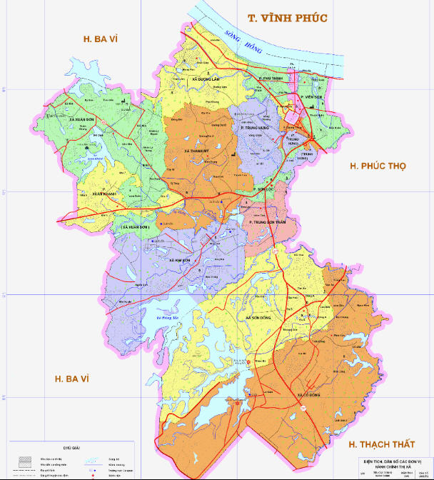
1. Khái niệm lược đồ trí nhớ:
Kể tên các tỉnh, huyện
tiếp giáp với thị xã Sơn Tây.
Lược đồ thị xã Sơn Tây

Slide 4
Bằng xe máy, chúng tôi xuất phát từ Hà Nội đi về hướng Nam dọc theo quốc lộ 1 A. Dừng ở một trạm ven đường trong thành phố Phủ Lý (Hà Nam), sau đó chúng tôi tiếp tục di chuyển. Sau hơn 3 giờ đồng hồ, chúng tôi đã có mặt ở thành phố Ninh Bình. Từ đây, theo đại lộ Tràng An về hướng Tây khoảng 6 km, danh thắng Tràng An hiện ra trước mắt chúng tôi với khung cảnh thật đẹp.
Hãy vẽ lại hành trình của chuyến đi được miêu tả trong đoạn văn ?.

Slide 5
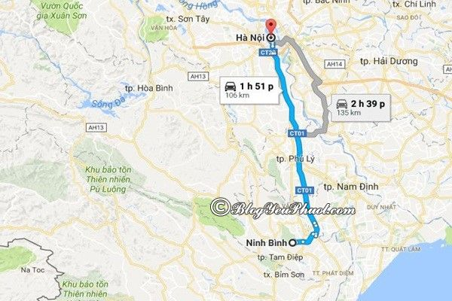

Slide 6
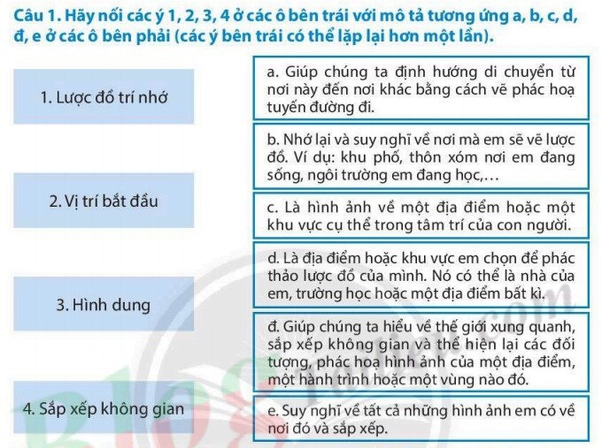
1. Khái niệm lược đồ trí nhớ:

Slide 7
1. Khái niệm lược đồ trí nhớ:
Thế nào là lược đồ trí nhớ ?
Lược đồ trí nhớ là hình ảnh về một địa điểm hoặc một khu vực cụ thể trong tâm trí của con người.

Slide 8
1. Khái niệm lược đồ trí nhớ:
- Lược đồ trí nhớ là những thông tin không gian về thế giới được giữ lại trong trí óc con người. Lược đồ trí nhớ được đặc trưng bởi sự đánh dấu các địa điềm mà một người từng gặp, từng đến,...
Lược đồ trí nhớ có
tác dụng gì trong
cuộc sống?
- Tác dụng:
+ Giúp chúng ta định hướng di chuyển từ nơi này đến nơi khác bằng cách vẽ phác họa tuyến đường đi.
+ Giúp chúng ta hiểu về thế giới xung quanh, sắp xếp không gian và thể hiện lại các đối tượng, phác họa hình ảnh của một địa điểm, một hành trình hoặc một vùng nào đó.

Slide 9
2. Phác thảo lược đồ trí nhớ:
Hoàn thành bảng sau về chuyến đi từ Hà Nội về Tràng An:
Các thao tác | Cách thức thực hiện
Hình dung
Sắp sếp không gian
Vị trí bắt đầu

Slide 10
2. Phác thảo lược đồ trí nhớ:
- Hình dung: Nhớ lại và suy nghĩ về nơi mà em sẽ vẽ lược đồ.
- Sắp xếp không gian: suy nghĩ về tất cả những hình ảnh mà em có về nơi đó và sắp xếp nó lại với nhau trong tư duy của mình.
Nêu các bước vẽ lược đồ trí nhớ.?
- Vị trí bắt đầu: là địa điểm hoặc khu vực chọn để phắc thảo lược đồ của mình.

Slide 11
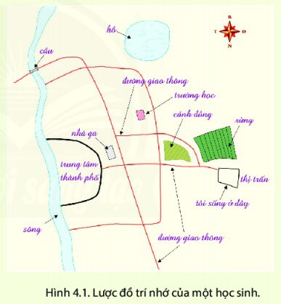
III. Luyện tập, vận dụng:
Bài tập 1:
Quan sát hình 4, trả lời những câu hỏi sau:
- Người vẽ lược đồ này sống ở đâu? Nơi đó có thể xem là vị trí để bắt đầu vẽ lược đồ này không?
- Từ thị trấn đến trường học, sẽ đi qua những địa điểm nào?
- Đối tượng địa lí nào kéo dài từ bắc đến nam ở rìa phía Tây lược đồ?
- Hồ nằm ở vị trí nào trên lược đồ?

Slide 12
Bài tập 2:
Phác thảo lược đồ từ nhà em đến nhà 1 người bạn thân?

